Slide 1

PROGETTAZIONE E SVILUPPO
DI UN SISTEMA PER L'OTTIMIZZAZIONE DELLA CURA DI PAZIENTI DIABETICI
TRAMITE EMBEDDED ARTIFICIAL INTELLIGENCE E SERVIZI CLOUD.
SARA CAMPANELLA – Tutor: LORENZO PALMA

Slide 2
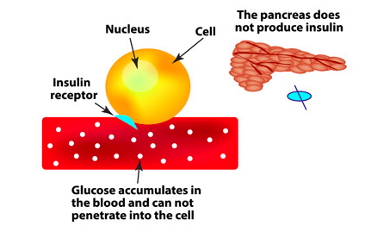
Introduzione: La patologia
Il diabete di tipo 1 (T1D) è la malattia autoimmune più diffusa. Viene anche chiamato giovanile per il fatto che attacca principalmente bambini e adolescenti.
Il diabete di tipo 1 rappresenta circa il 10% dei casi di diabete e l’incidenza di questa patologia è in aumento in tutto il mondo.

Slide 3
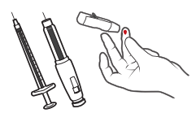
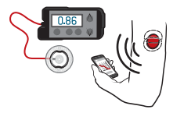

Introduzione: Monitoraggio del diabete
Monitoraggio
e trattamento
tradizionale
Monitoraggio e trattamento
attuale
….
Misurazioni frequenti della glicemia tramite glucometro e iniezioni di insulina tramite pens
Dati glicemici del sensore (CGM) inviati alla una pompa insulinica che regola l'insulina basale e richiede al paziente di inserire il bolo dopo i pasti.

Slide 4
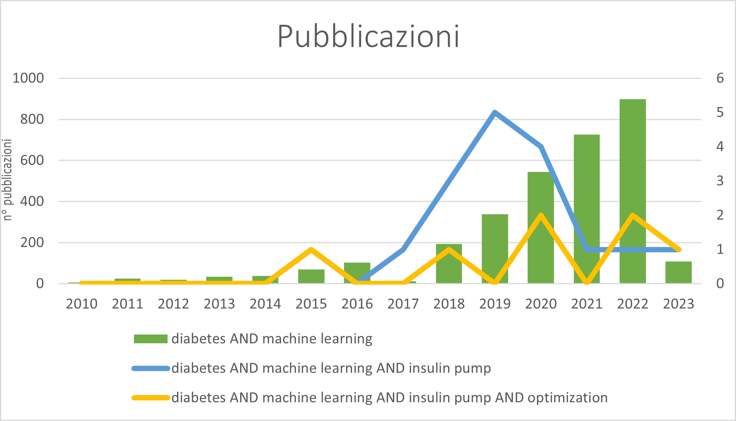

Limitazioni
LIMITAZIONI DEL SISTEMA
Boli associati ai pasti non ancora automatizzati;
Passaggio manuale ai profili «Attività fisica» e «Sonno»;
Regolazione manuale periodica dei parametri della pompa insulinica;
No fattori esterni nella regolazione della terapia;
…E IN LETTERATURA?

Slide 5

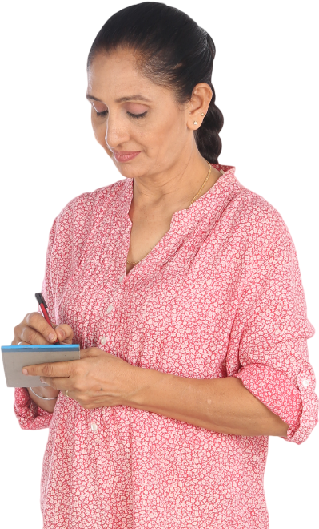




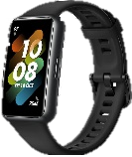

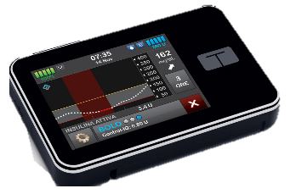




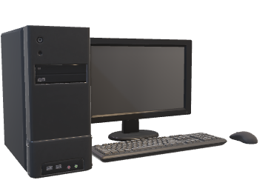

Il progetto: architettura proposta
Cruscotto* per storage, manipolazione e supporto alla decisione terapeutica
*GARR cloud platform usata anche per la modellazione dell’algoritmo di AI

Slide 6

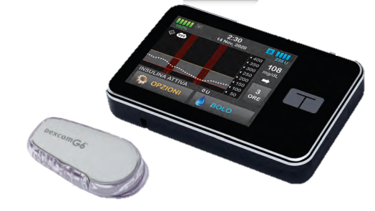

Il database e i dispositivi utilizzati
Pazienti pediatrici dell’Ospedale
«G. Salesi» di Ancona.
CGM: Dexcom G6
Pompa Insulinica: Tandem t:slim x2
Control-IQ

Slide 7
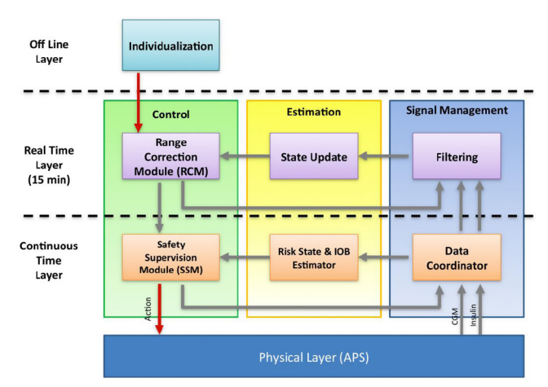
Control-IQ: architettura dell’algoritmo
Modello di controllo predittivo (MPC), con organizzazione modulare.
Range correction module (RCM)
Safety supervisor module (SSM)
N.B. L’SSM può prevalere sulle azioni del RCM e su qualsiasi bolo iniettato dal paziente!

Slide 8
Artificial Intelligence in Diabetologia
Supporto diurno per la terapia
Strategie di controllo della curva glicemica
Predizione dei rischi e patologie correlate
Rilevamento attività fisica e ingestione cibi
Individuazione di
iperglicemia e ipoglicemia
Predizione dei livelli di glucosio
Conteggio carboidrati e bolus advisor

Slide 9
Il progetto: algoritmo di AI
Creazione di un embedded AI system che, prendendo in input, oltre alle variabili cliniche, anche quelle esterne, personalizzi in tempo reale la terapia, senza nessun input manuale.
Cura personalizzata a 360°
Ottimizzazione del trattamento
Previsione giornaliera del trend glicemico
Caratterizzazione del paziente

Slide 10


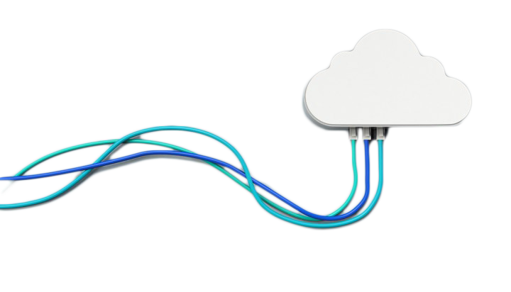


Il progetto: cruscotto cloud
2. Creazione di un cruscotto cloud user-friendly per monitorare lo stato di salute, verificare i rischi di ipo/ipergliemia e raccogliere in maniera strutturata tutti i parametri che influenzano la gestione della malattia.

Slide 11
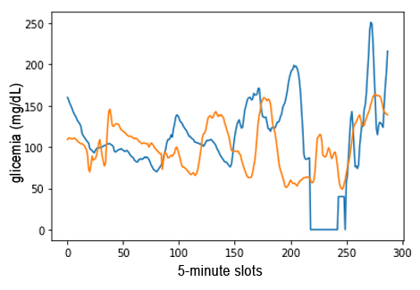
Il progetto: a che punto siamo?
Database
75 pazienti in età pediatrica.
valori glicemici effettuate dal sensore DexCom G6®, sempre in mg/dL
consumo di insulina basale e di boli (espressi rispettivamente in U/h e U) e la quantità di carboidrati ingeriti (g).
Manipolazione dei dati
Problema→ dati glicemici mancanti per ore, giorni o, addirittura, settimane.
Risoluzione→ interpolazione dei dati mancanti:
Se sopra al 10%, scartati.
Se al di sotto del 10%, interpolazione lineare pesata.

Slide 12
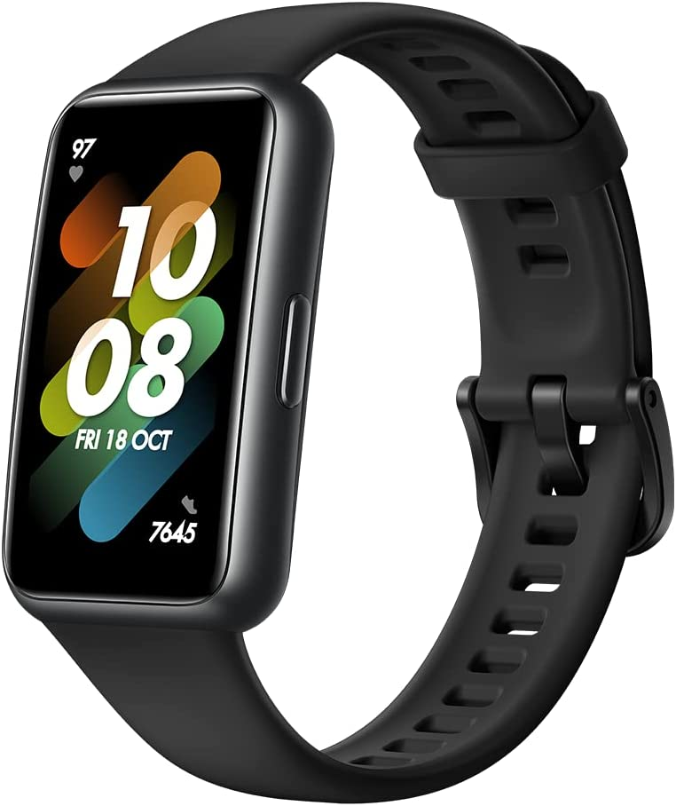
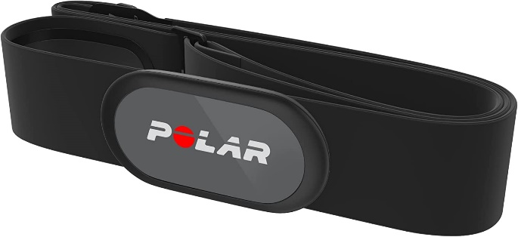
Il progetto: misurazione parametri non clinici
Integrazione di sensoristica per l’oggettivazione dei parametri esogeni come l’attività fisica, il monitoraggio del sonno o lo stress.
In futuro, inserire in uno dei dispositivi usati (CGM o infusore)
Accelerometro.
Sensore giroscopico.
Sensore ottico della frequenza cardiaca.

Slide 13
Con chi collaboriamo?
Parte implementativa:
GARR
Consiglio Nazionale delle Ricerche
MOVI spa
Theras Lifetech srl
Parte clinica:
Ospedale Pediatrico «G. Salesi» di Ancona.
Ospedale Pediatrico «Ospedale della Donna e del Bambino» di Verona.
Università degli Studi della Campania «Luigi Vanvitelli».

Slide 14
Risultati attesi nel primo anno
Individuazione e generalizzazione delle variabili esogene ed endogene adatte per la caratterizzazione del
modello.
Piattaforma user-friendly per la raccolta strutturata delle variabili
Embedded AI system che personalizzi in tempo reale la terapia

Slide 15
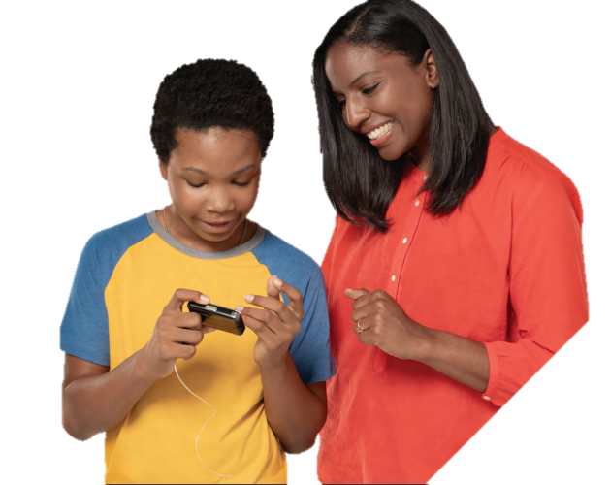
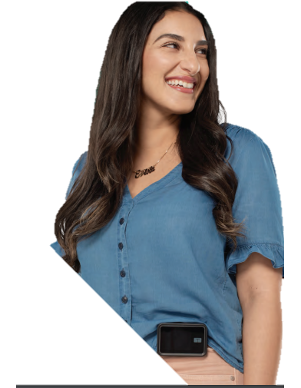

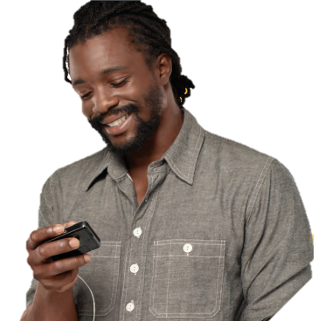
Miglioramento della qualità della vita e personalizzazione del trattamento, fondamentale per incrementare l’aderenza alla terapia ed evitare complicazioni.
Grazie per l’attenzione!

Slide 16
Riferimenti per le immagini
Slide 3: B. A. Perkins, J. L. Sherr, and C. Mathieu, “Type 1 diabetes glycemic management: Insulin therapy, glucose monitoring, and automation,” Science, vol. 373, no. 6554, pp. 522–527, 2021.
Slide 7: Kovatchev, Boris, et al. "Control to range for diabetes: functionality and modular architecture." (2009): 1058-1065.
Slide 12: https://consumer.huawei.com/it/wearables/band7/ & https://www.polar.com/it/sensors/h9-heart-rate-sensor
Slide 18: https://diabete.movigroup.com/prodotti/tandem-tslim-x2-con-tecnologia-control-iq/

